Slide 1
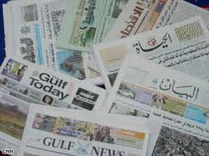
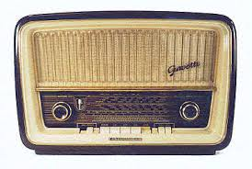

أيديولوجيا النص :
تختلف أنواع النص الإعلامي باختلاف الوسيلة الناقلة له
1- النص المقروء
2- النص الالكتروني www.,,,,,,.com
3- النص المسموع
4- النص المسموع و المرئي
النص الإعلامي يتضمن أيديولوجيا
مباشرة
خفية
غير مباشرة
ظاهرة

Slide 2
أيديولوجيا النص :
يتم فهمها من خلال :
سياق المعنى
من خلال بعض مفرداته
ايديولوجيا النص الإعلامي تكون مباشرة وظاهرة من خلال ( افتتاحية الصحف –
مقالات الكتاب – صفحات الرأي )
بينما تكون ايديولوجيا النص غير مباشرة من خلال توظيف نصوص المواد الإعلامية
بطريقة غير مباشرة لا يشعر الجمهور بصراحتها .

Slide 3
أيديولوجيا النص:
قيم و أفكار تكون إما انعكاس لمعتقدات القائم بالاتصال او المؤسسة الإعلامية أو المجتمع الذي توجهه الية
الرسالة الإعلامية .
هناك عوامل مهينة تعزز من وجود الايديولوجيا وظهورها في النص ( المطبوع ) :
استخدام وسائل الإبراز في الصحف مثل الصور – العناوين – نوع الخط – حجم الحرف – مكان النص في
الصحيفة وغيرها.
كثير من القراء يحكم على ايديولوجيا المؤسسات الصحفية او القائمين عليها من خلال نوع المعالجة
الصحفية للأحداث السياسية او القضايا الاجتماعية او من خلال كتاب الزوايا الثابتين او من معرفة معايير
ما ينشر وما لا ينشر في صفحات الرأي و بريد القراء .

Slide 4
http://www.alwatan.com.sa/Articles/Detail.aspx?ArticleID=20551
http://www.alriyadh.com/2008/12/01/article391681.html
http://www.alarabiya.net/ar/saudi-today/2014/03/13/%D8%A5%D8%BA%D9%84%D8%A7%D9%82-%D8%A7%D9%84%D9%85%D8%AD%D8%A7%D9%84-%D9%81%D9%8A-%D8%A7%D9%84%D8%B3%D8%B9%D9%88%D8%AF%D9%8A%D8%A9-%D8%B9%D9%86%D8%AF-%D8%A7%D9%84%D8%AA%D8%A7%D8%B3%D8%B9%D8%A9-%D9%85%D8%B3%D8%A7%D8%A1%D8%A7%D9%8B-.html

Slide 5
هناك عوامل مهينة تعزز من وجود الايديولوجيا وظهورها في النص ( المسموع و المرئي ) :
البرامج الحوارية ( اختيار قضية الحوار – الضيوف المتحدثين فيها – الوقت الممنوح لكل ضيف – مدى تنوع مداخلات المشاهدين – كيفية تعامل القائم بالاتصال ( مقدم البرنامج) مع هذه المداخلات والردود.
أن أيديولوجيا النص تتضمن معانٍ وقصصاً إخبارية تشير إلى كون الشيء يحمل قيماً يؤمن بها القائم بالاتصال أو الجمهور.
وحتى يَحْدُث التأثير المطلوب فإن صياغة النص تتطلب خطوات عملية:
يتوّصل القارئ أو المستمع أو المشاهد إلى الحكم على النص بالرؤية التي يريدها القائم بالاتصال، هذه الرؤية إما أن تكون معبّرة عن أيديولوجيا القائم بالاتصال نفسه، أو المؤسسة الإعلامية، أو المجتمع بشكل عام.

Slide 6
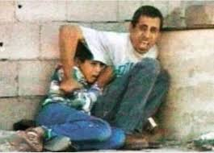
أيديولوجيا الصورة :
الصورة الإعلامية : الساكنة المتحركة
عنصر رئيسي في صناعة الرسالة الإعلامية وصياغتها لتكون مكملة للنص الإعلامي او مستقلة له في عملية
الإقناع والتأثير فيه .
منذ حرب الخليج الثانية 1990-1991 أصبح التلفزيون و معه الصورة أداة حرب فاعلة و مؤثرة
اثر الصورة على الرأي العام .
قدرة الساسة و الإعلاميين على صياغته وفق الايدولوجيا التي يريدونها .

Slide 7
أيديولوجيا الصورة الإعلامية تصل الى وعي الجمهور بطريقة أسهل و أيسر من ايديولوجيا النص المكتوب
او المسموع السبب ؟؟؟
1- تخاطب شرائح المجتمع المختلفة بكل مستوياتها التعليمية .
2- هذه الشمولية في الخطاب تساهم في الإقناع بالحقيقة الموضوعية او بالمعاني الرمزية التي تحملها .
3- الصورة لا تحتاج الا إلى التأمل بالطريقة التي قصدها صانع الصورة و منتجها .
4- أصبحت وسائل الإعلام تتسابق في نشر الصورة التي تسترعي انتباه الجمهور و تشده إلى الرسالة الإعلامية
لتسهل عليها عملية إقناعه و التأثير فيه .
أيديولوجيا الصورة الاعلامية أثارت اهتمام الحكومات و الأحزاب و المؤسسات الإعلامية على حد سواء
( القدرة على الجمع بين تفاصيل الحقيقة وإبداع الخيال )

Slide 8
التسويق الإعلامي للرموز السياسية في مواسم الانتخابات تعتمد على الصورة بدلالاتها المختلفة سياسية , و
الاقتصادية و الإنسانية و الشعبية لإقناع الناخب بتفضيله على غيره من المرشحين ومن ثم التصويت له .
الصورة أصبحت محور في الرسالة الإعلامية
هيمنة الصورة على الرسالة الإعلامية و تأثيرها في الجمهور تنبع من الايدولوجيا التي تتضمنها و
الأفكار والمعاني التي تحملها .

Slide 9
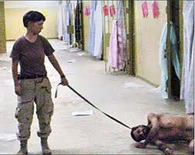
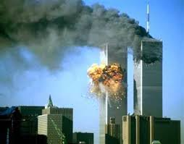
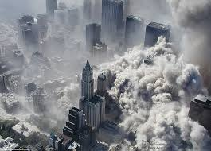
http://www.youtube.com/watch?v=gaU5rBjcDus
http://www.youtube.com/watch?v=CHbT94uwOqQ

Slide 10
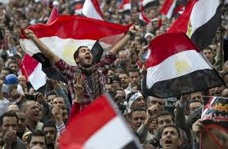
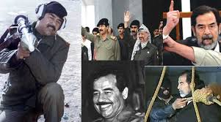
http://www.youtube.com/watch?v=O9uPR-IgN24
http://www.youtube.com/watch?v=B9MIpCaV2pM&list=PLE515BB0C41F8E54D
http://www.youtube.com/watch?v=_JuUUojjkcY&list=PLE515BB0C41F8E54D
http://www.youtube.com/watch?v=38U00NZ3qH8
http://www.youtube.com/watch?v=AIBHRFU3wYU

Slide 11
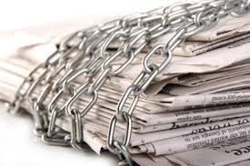
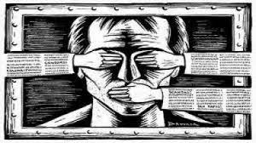

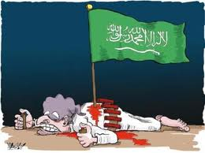
تبقى الصورة ضعيفة الأثر ان خلت من إيديولوجيا تمنحها الرمز والدلالة حتى وان نجحت في تقنية
الاتصال وصناعة الصورة الاعلامية بكل احترافية و مهنية
http://www.alriyadh.com/2014/03/17/article918728.html
http://www.aljazeera.net/portal
http://www.alarabiya.net/

